Slide 1
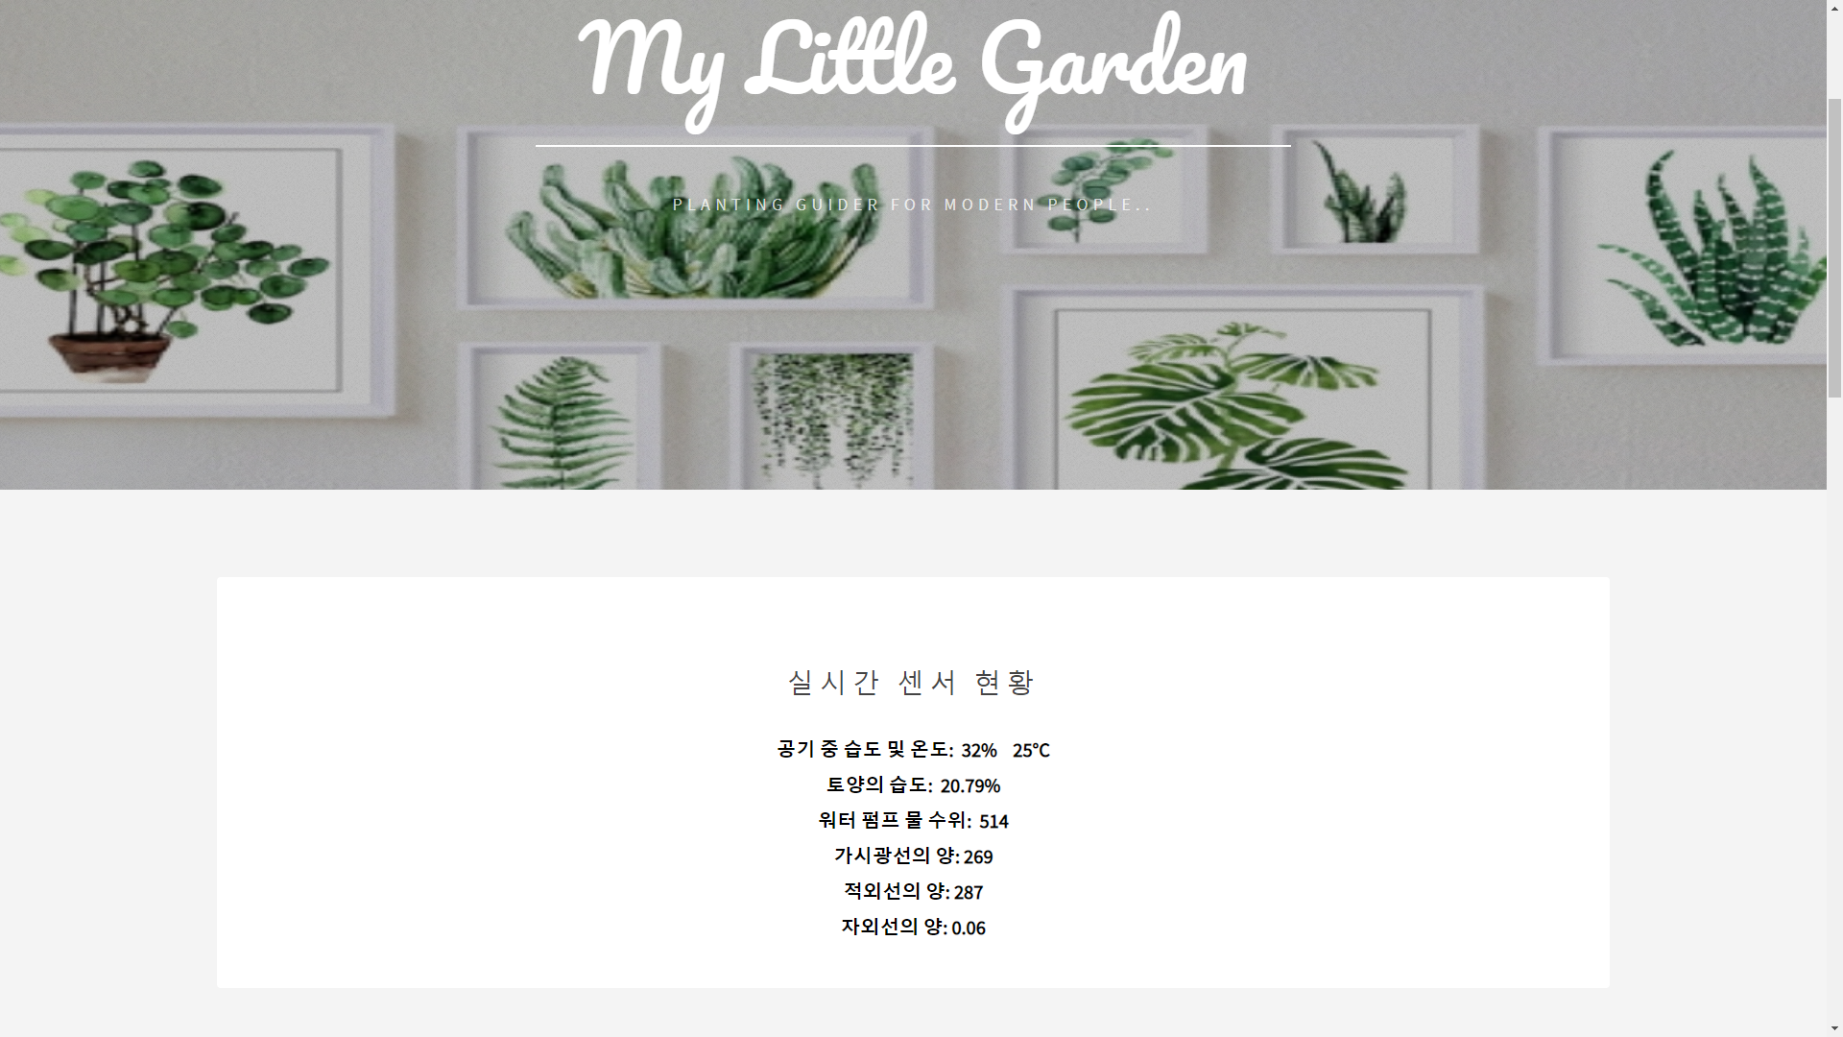
윈도우 프로그래밍

Slide 2
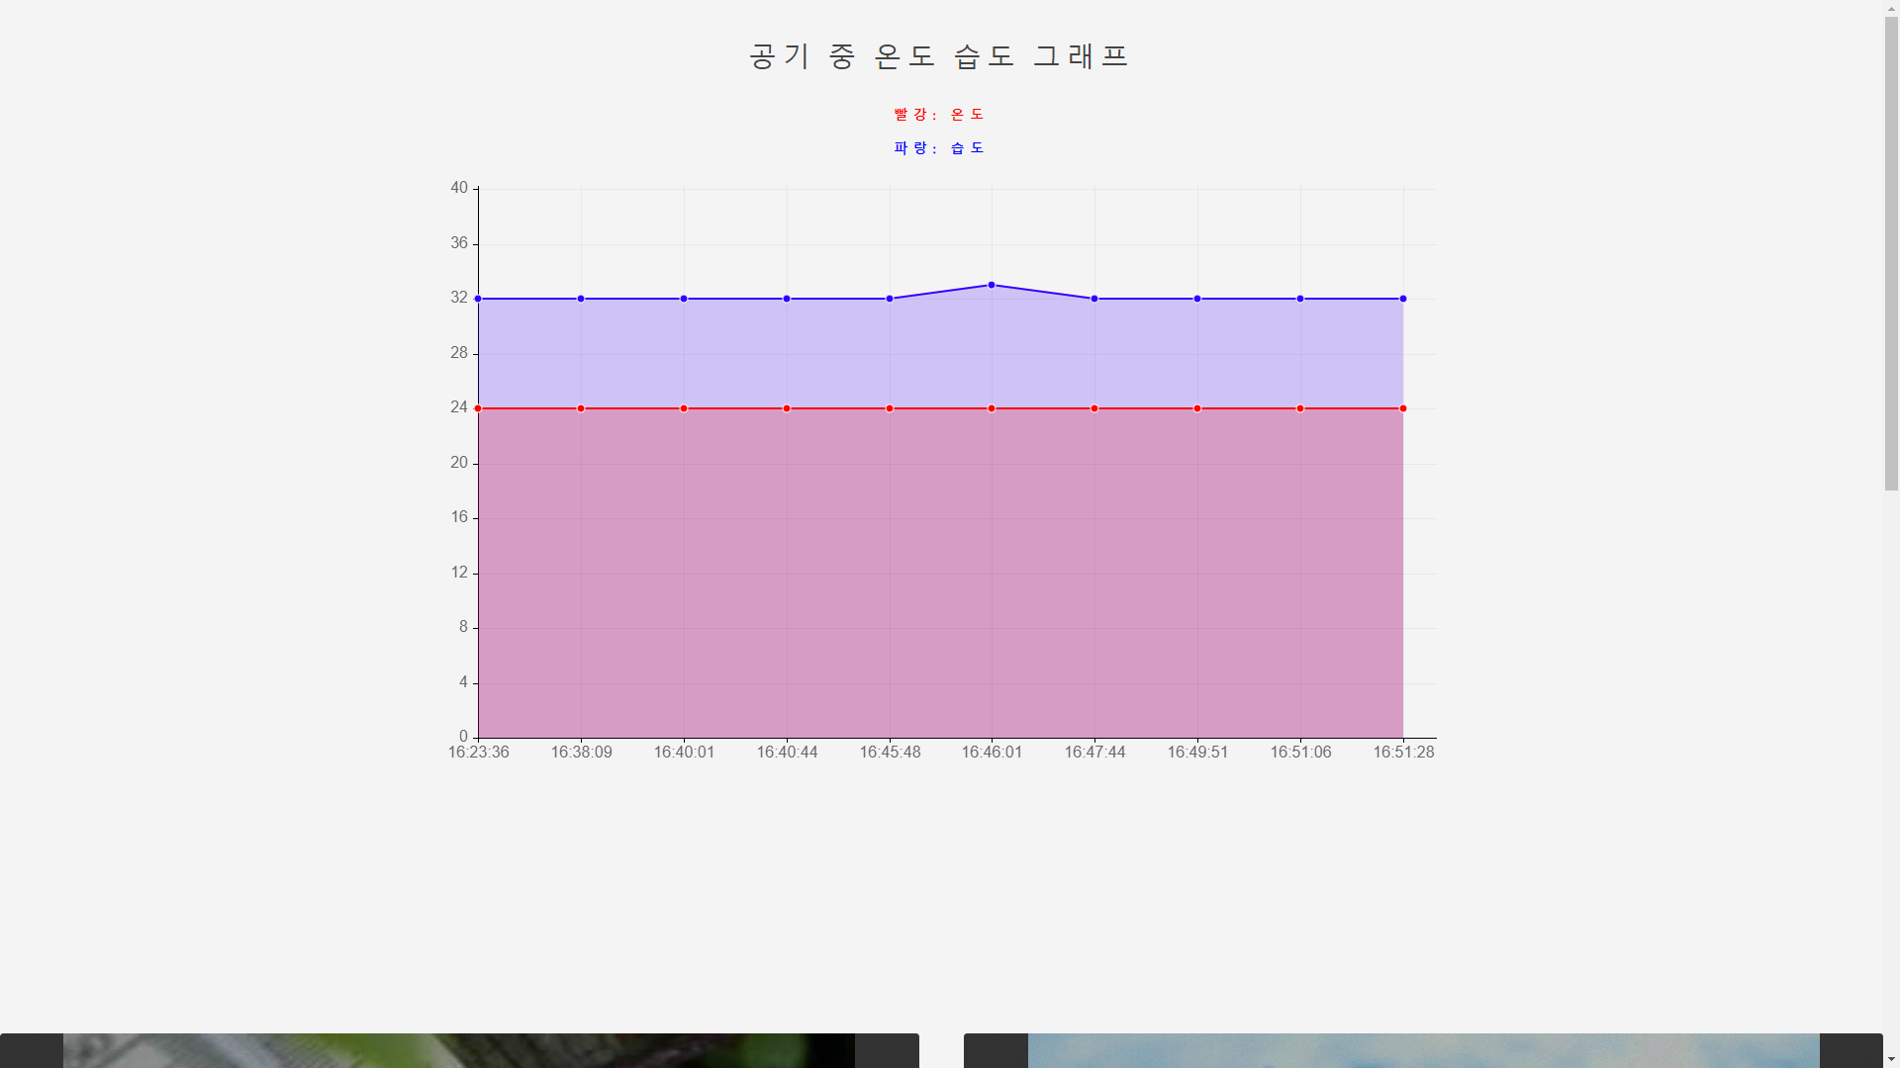
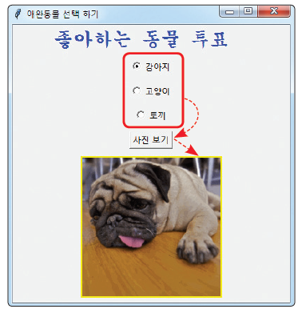
이번 장에서 만들 프로그램(1)
좋아하는 동물 투표 프로그램 소개

Slide 3
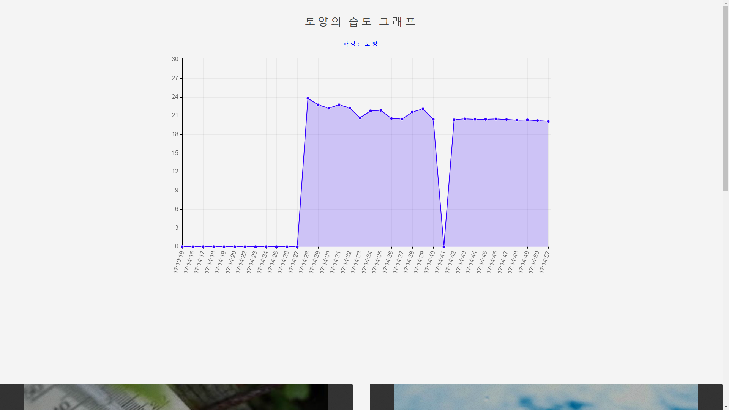
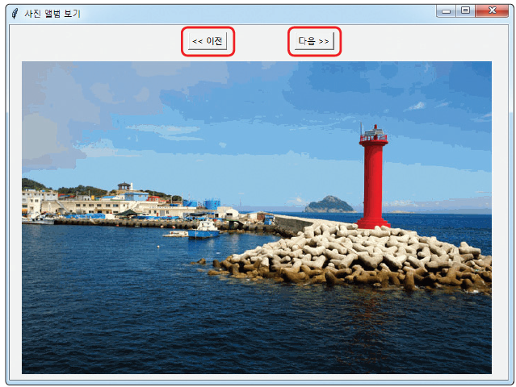
이번 장에서 만들 프로그램(2)
사진 앨범 보기 프로그램 소개

